Slide 1


11 - 7
استقصاء حل المسألة
أ.أحـمـد الأحـمـدي @ahmad9963

Slide 2
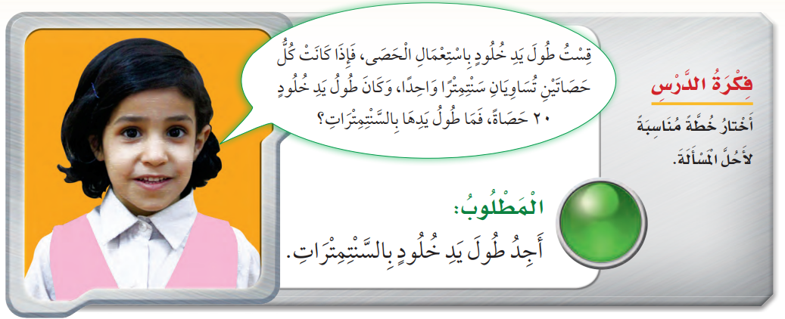
أ.أحـمـد الأحـمـدي @ahmad9963

Slide 3
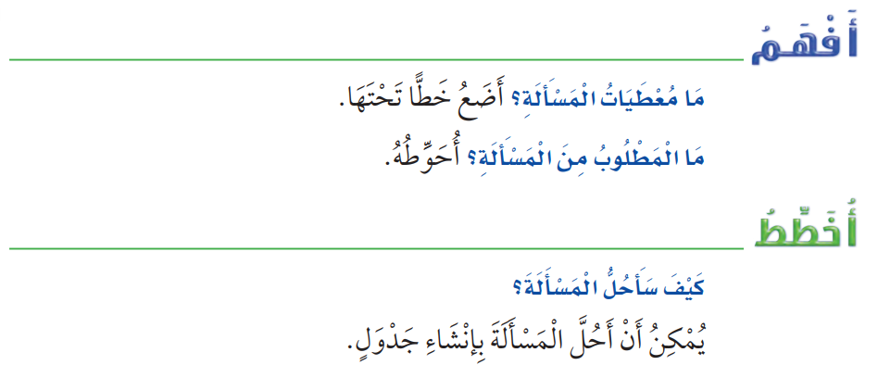

Slide 4
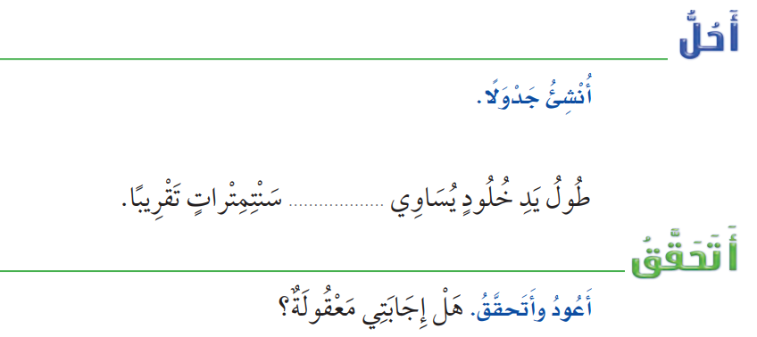

Slide 5


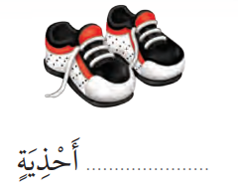
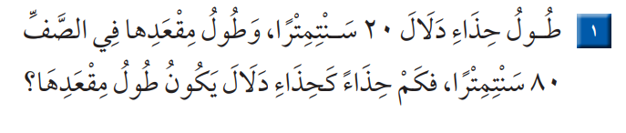
أ.أحـمـد الأحـمـدي @ahmad9963

Slide 6
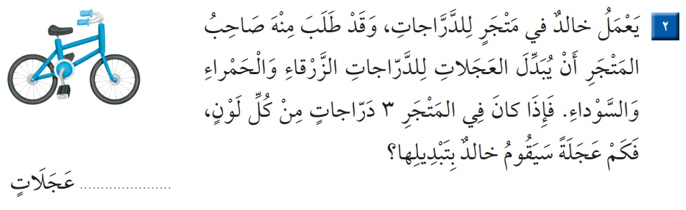
أ.أحـمـد الأحـمـدي @ahmad9963

Slide 7
